Slide 1
Наши прадеды и прабабушки в годы Великой Отечественной Войны
1 класс г ГБОУ СОШ 199

Slide 2
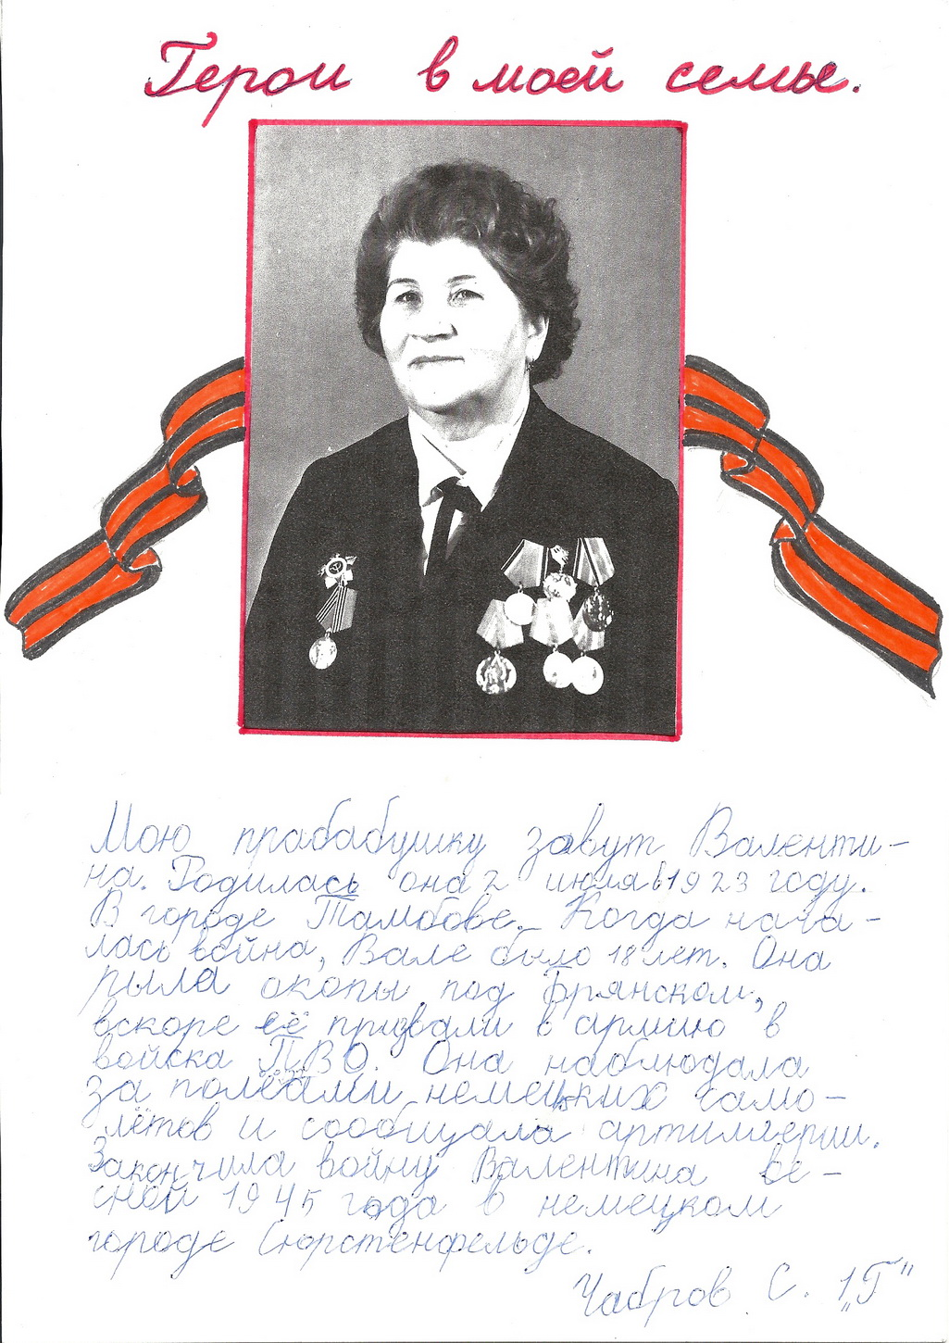

Slide 3
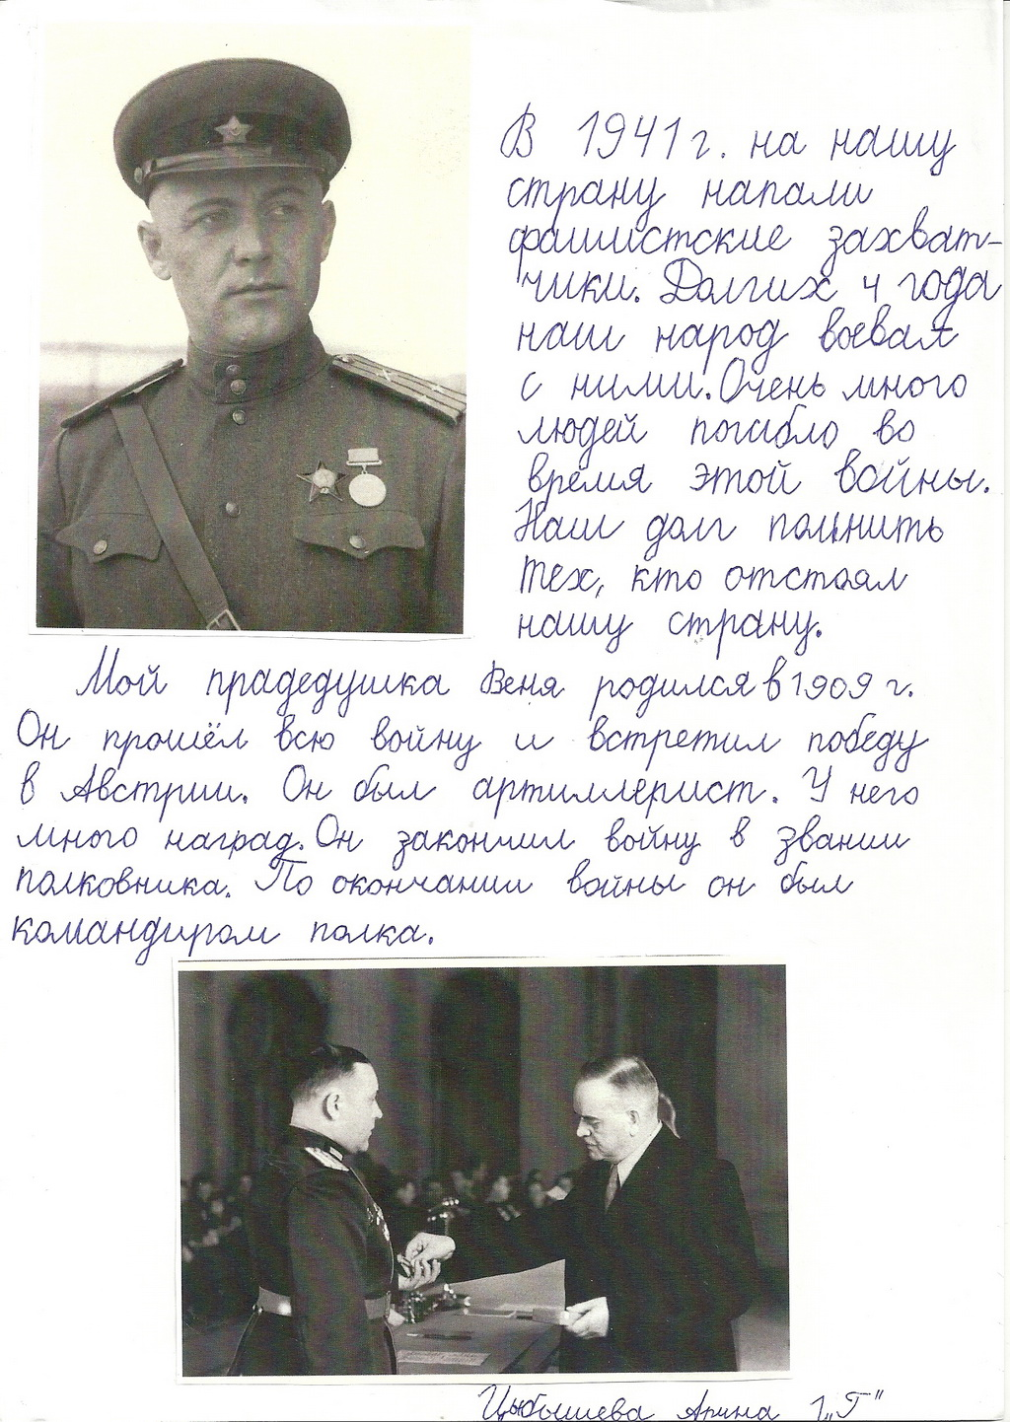

Slide 5
